Slide 1
ОБЛАСТНОЕ БЮДЖЕТНОЕ ПРОФЕССИОНАЛЬНОЕ ОБРАЗОВАТЕЛЬНОЕ УЧРЕЖДЕНИЕ «КУРСКИЙ МОНТАЖНЫЙ ТЕХНИКУМ»

Slide 2
Отчет по работе цикловой комиссии «Русского и иностранных языков»
за учебный год 2020-2021.

Slide 3
Открытый урок по теме:
«Technical service of automobile transport/ Сервисное обслуживание автомобильного транспорта».
Преподаватель Есипов Д.А.

Slide 8
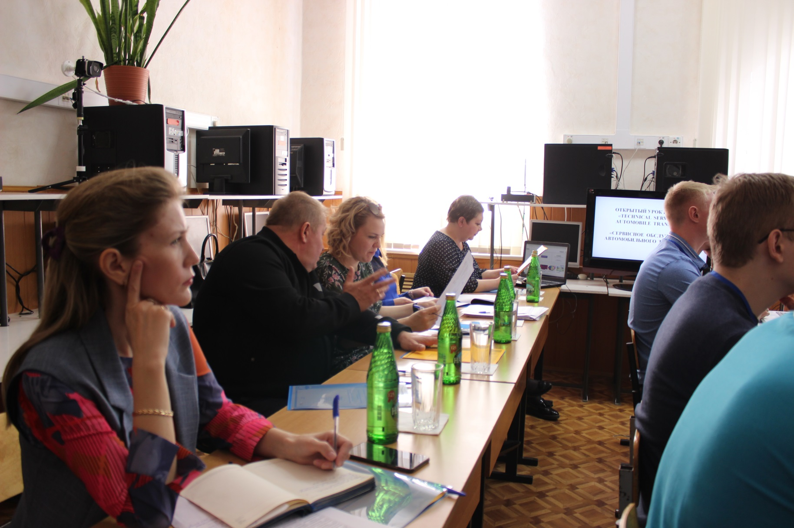

Slide 9
Экскурсия-лекция
«Факультет иностранных языков сегодня. Сертификат Кембриджского университета по иностранному языку».
Организаторы экскурсии: руководство факультета иностранных языков КГУ совместно с преподавателями Курского монтажного техникума Большаковой М.В., Волковой А.А. Есиповым Д.А.

Slide 15
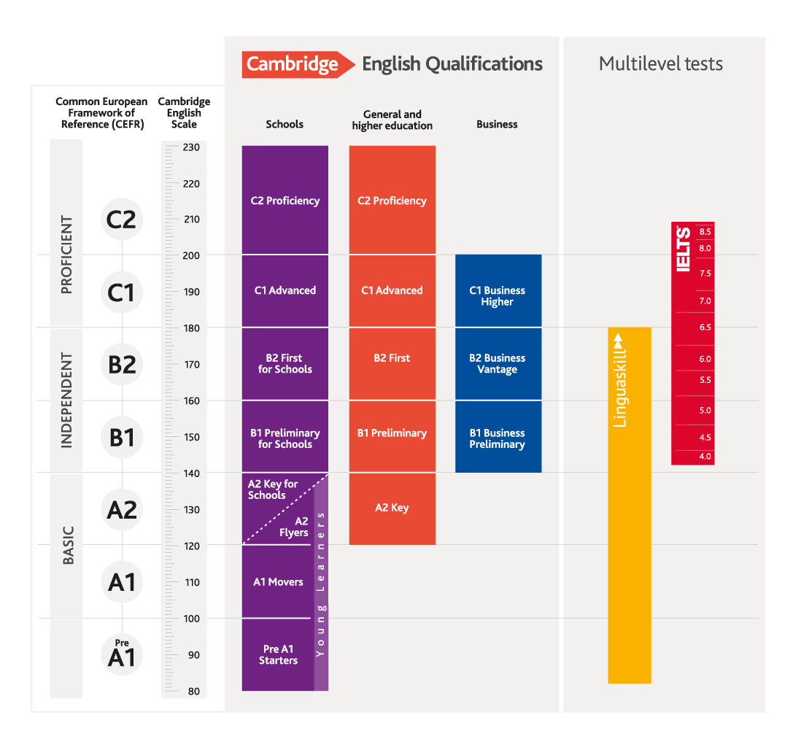

Slide 16
Творческая встреча с курским поэтом
Р.В. Рубановым на тему
« Поэт в России больше чем поэт…».
Творческую встречу организовали преподаватели: Талдыкина А.С., Дятлова Д.А., Бойченко Э.В.

Slide 22
Олимпиада среди студентов
1 курса всех специальностей по ОУП.03 Иностранный язык (английский язык,
немецкий язык).
Мероприятие организовано и проведено преподавателями иностранного языка ОБПОУ «КМТ».

Slide 27
Победители и лауреаты:
Немецкий язык. Преподаватель Комарьков Ю.Д.
место: Милешкина И., группа 1-14
место: Андреева Ю., группа 1-1
место: Гриненко А., группа 1-14

Slide 28
Английский язык.
1 место:
Пучкова А., группа 1-14 (преподаватель Есипов Д.А.)
2 место:
Ворфоломеев Н., группа 1-8 (преподаватель Большакова М.В.)
Максимова В., группа 1-14 (преподаватель Большакова М.В.)
3 место:
Фомин А. группа 1-1 (преподаватель Машкина М.В.)
Золозных К., группа 1-6 (преподаватель Якимова И.Ф.)
Сорокина А., группа 1-14, (преподаватель Есипов Д.А.)
Еськов П., группа 1-2 (преподаватель Волкова А.А.)
Лауреаты:
Иванов С., группа 1-1; Еськова Е., группа 1-14; Чеченев А., группа 1-6; Уколов Н., группа 1-5.

Slide 29
Страноведческая викторина для студентов 1 курса на тему
«Und das ist alles Deutschland/ И это все Германия».
Проведение и организация мероприятия осуществлялась Комарьковым Ю.Д.

Slide 35
Экскурсия в Литературный музей
Организаторы экскурсии:
преподаватели Талдыкина А.С., Бойченко Э.В.

Slide 38
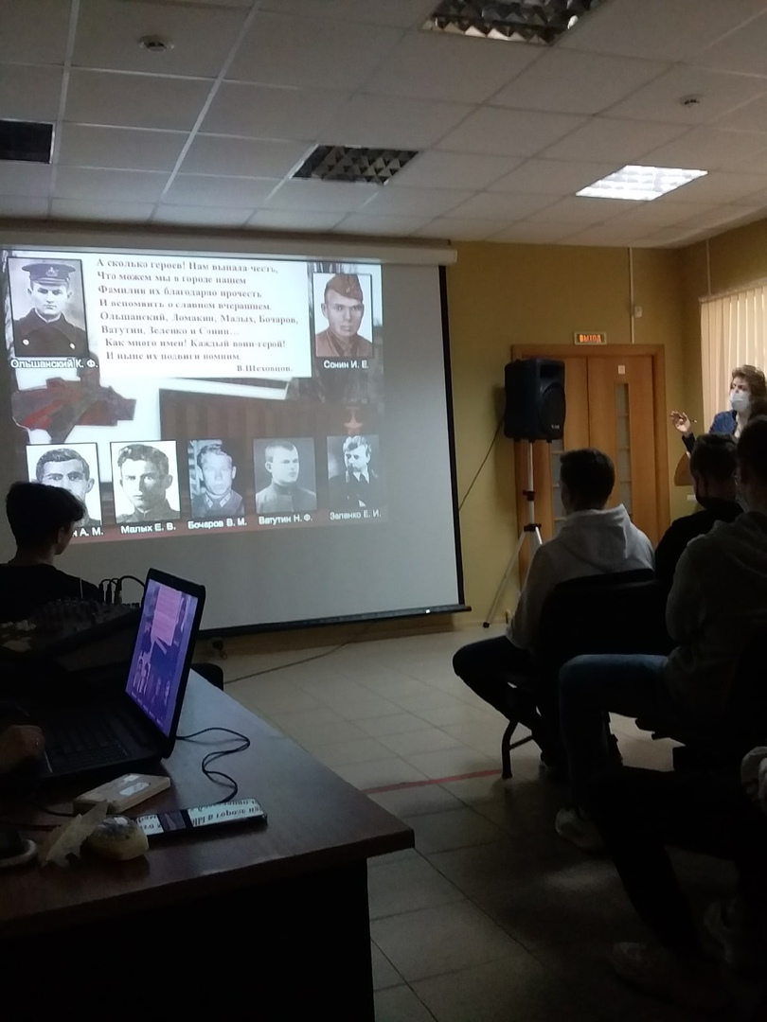

Slide 39
Олимпиада по русскому языку среди студентов 1 курса.
Победители:
1 место А.Пучкова (группа 1-14)
2 место Д.Здор (группа 1-16)
3 место Д.Дежкина (группа 1-14)
Организаторы мероприятия: преподаватели Талдыкина А.С., Бойченко Э.В.

Slide 41
Заседание научно-методического объединения преподавателей иностранного языка профессиональных образовательных организаций.
Участники: преподаватели Большакова М.В., Есипов Д.А.

